Slide 1
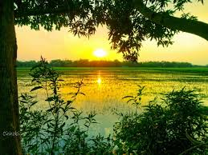
সবাইকে শুভেচ্ছা

Slide 2
শিক্ষক পরিচিতি
নামঃ মোহাম্মদ এনামুল হক
পদবিঃ সহকারি শিক্ষক
বিদ্যালয়ঃ তারাকান্দি হুসাইনীয়া সঃ প্রাঃ বিঃ
পাকুন্দিয়া, কিশোরগঞ্জ।

Slide 3
পাঠ পরিচিতি
শ্রেণীঃ চতুর্থ
বিষয়ঃ বাংলাদেশ ওবিশ্ব পরিচয়
আজকের পাঠঃ অধ্যায়ঃ ০১
পাঠ্যাংশঃ প্রাকৃতিক পরিবেশের বৈচিত্র্য

Slide 4
শিখনফল
১.১.১ প্রাকৃতিক ও সামাজিক পরিবেশের পারস্পরিক সম্পর্ক বর্ণনা করতে পারবে।

Slide 5
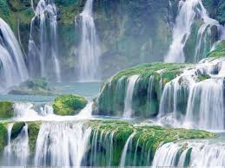
নিরাপদ পরিবেশ সৃষ্টি

Slide 6
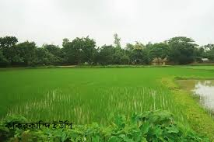
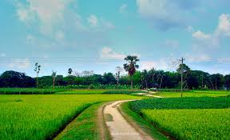
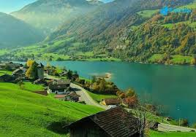
পূর্ব জ্ঞান যাচাই

Slide 7
পাঠ ঘোষণা
প্রাকৃতিক পরিবেশের বৈচিত্র্য

Slide 8
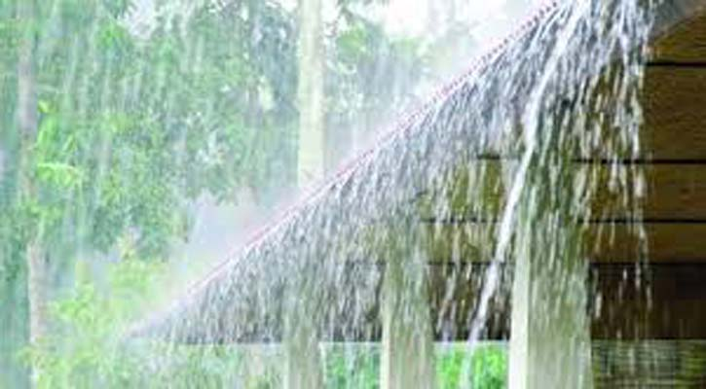
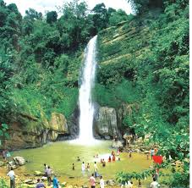
এসো কিছু ছবি দেখি
বৃষ্টিপাতের দৃশ্য
পাহারি ঝর্ণা

Slide 9
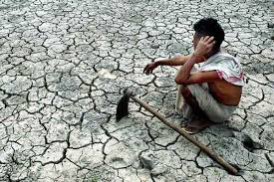
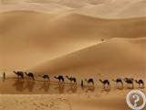
এসো কিছু ছবি দেখি
শুষ্ক পরিবেশ
মরুভূমি

Slide 10
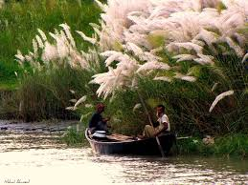
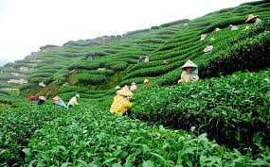
এসো কিছু ছবি দেখি
পাহারের ঢালে চা বাগান
নদী তীরের দৃশ্য

Slide 11
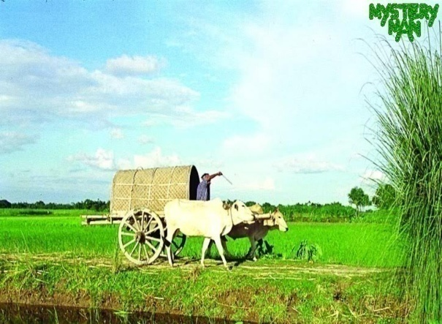
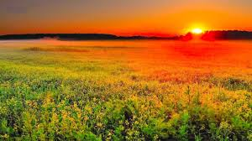
এসো কিছু ছবি দেখি
প্রাকৃতিক দৃশ্য
প্রাকৃতিক দৃশ্য

Slide 12
প্রাকৃতিক পরিবেশের উপাদান

Slide 13
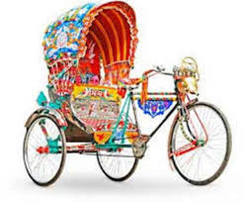
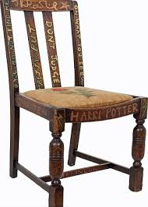
সামাজিক পরিবেশের উপাদান

Slide 14
নিরব পাঠ
পাঠ্য বইয়ের
পৃষ্ঠা নং-০২

Slide 15
দলীয় কাজ
পদ্মা দল
৫টি প্রাকৃতিক পরিবেশের নাম লিখ।
মেঘনা দল
২টি জলবায়ুর নাম লিখ।
যমুনা দল
২টি প্রাকৃতিক পরিবেশের নাম লিখ।

Slide 16
সৃজনশীল কাজ
বাংলাদেশের উত্তর ও দক্ষিণ অঞ্চলের মধ্যে ৩ টি পার্থক্য লিখ।

Slide 17
মূল্যায়ণ
*প্রাকৃতিক পরিবেশের কারণে অঞ্চলভেদে যে পার্থক্য গুলো দেখা যায় তার দুটি বৈশিষ্ট্য লেখ।

Slide 18
ধন্যবাদ

